Slide 1
Implementing Concepts from the Personal Software Process in an Industrial Setting
Khaled Rl Emam
Barry Shostak
Nazim H. Madhavji
สาขาวิชาวิศวกรรมซอฟต์แวร์ คณะวิทยาการสารสนเทศ
169 ถนนลงหาดบางแสน ต.แสนสุข อ.เมือง จ.ชลบุรี 20131

Slide 2
เนื้อหา
วัตถุประสงค์การเรียนรู้
ที่มา
วัตถุประสงค์
วิธีการวิจัย
วิธีการดำเนินวิจัย
สิ่งที่ได้รับจากการวิจัย
สรุป
นำวิธีแนวคิด PSP มาปรับใช้กับองค์กร
มีการรับรู้ถึงตัวชี้วัดในองค์กรมากขึ้น

Slide 3
Introduction
บทนำ

Slide 4
บทนำ
กระบวนการ PSP เป็นวิธีการสำหรับวิศวกรรมซอฟต์แวร์
PSP มีขั้นตอนกระบวนการทั้งหมด 7 ขั้นตอน

Slide 5
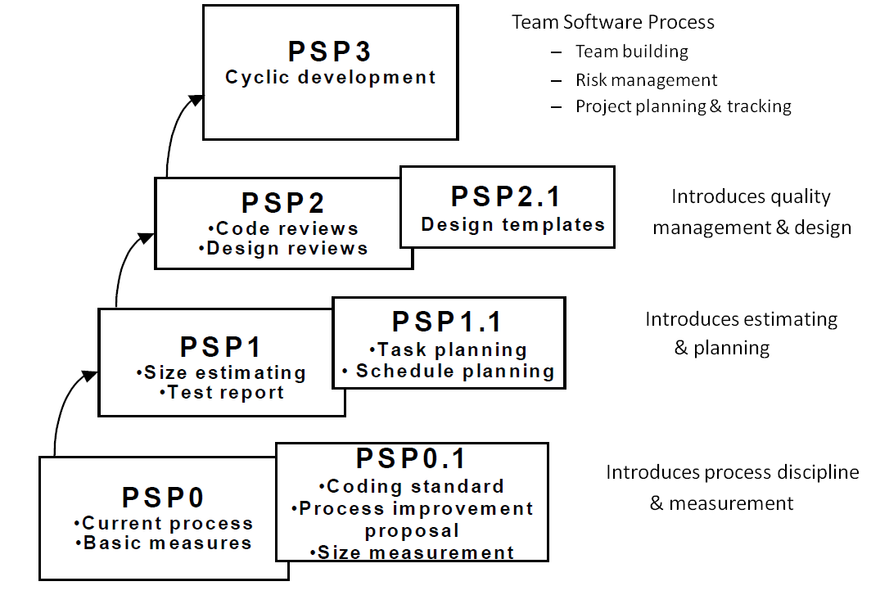
ภาพที่ 1 กระบวนการของ PSP

Slide 6
ที่มาของการวิจัย
ผู้บริหารเห็นว่ากระบวนการ PSP ไม่จำเป็นต่อองค์กร
เนื่องมาจากหลังจากที่ผู้บริหารจัดหลักสูตรให้พนังงานได้รับการอมรบกระบวนการ PSP แต่พนักงานไม่ได้นำหลัก PSP มาใช้ในการทำงานจริง

Slide 7
Objectives
วัตถุประสงค์

Slide 8
Objectives
บริษัท CAE Electronics Ltd. จะนำแนวคิดจาก PSP เข้ามาใช้ในองค์กร
CAE ตัดสินใจว่าการศึกษาแบบนำร่อง (pilot study) ควรดำเนินการโดย
ปรับปรุงกระบวนการ PSP ให้สอดคล้องกับบริบทขององค์กร
สนับสนุนการเปลี่ยนแปลงบรรยากาศการทำงานขององค์กรโดยเน้นการให้ความสำคัญกับการเรียนรู้
ประเมินประโยชน์ของ PSP ภายใน CAE

Slide 9
แผนการดำเนินงานวิจัย
การศึกษาแบบนำร่อง (pilot study) เริ่มต้นในตอนท้ายของปีค.ศ. 1994 และเสร็จสิ้นในเดือนกุมภาพันธ์ ปีค.ศ. 1996 มีวิศวกรซอฟต์แวร์ 28 คนที่มีส่วนร่วมในการศึกษาครั้งนี้
Notes:
การนำเทคโนโลยีใหม่ ๆ โดยการสุ่มตัวอย่างมาศึกษาคือแนวทางปฏิบัติที่แนะนำในระหว่างเทคโนโลยีนั้น ๆ กำลังเข้าสู่องค์กร ในบทความนี้มีความกังวลเกี่ยวกับการศึกษานำร่องนี้
การวางแผนสำหรับการสุ่มตัวอย่างมาศึกษาเริ่มต้นในตอนท้ายของปีค.ศ. 1994 และเสร็จสิ้นในเดือนกุมภาพันธ์ ปีค.ศ. 1996 มีวิศวกรซอฟต์แวร์ 28 คนที่มีส่วนร่วมในการศึกษาครั้งนี้ รายละเอียดของวิธีการวิจัยที่ใช้และการดำเนินงานจะกล่าวถึงในบทถัดไป

Slide 10
Research Method
วิธีการวิจัย

Slide 11
Research Method
วิธีการที่ใช้ในศึกษาการดำเนินการ PSP ของ CAE คือการวิจัยเชิงปฏิบัติการ (action research)
การแนะนำ (introduction)
การสังเกต (observation)
การประเมินการวางแผนการจัดการการเปลี่ยนแปลง

Slide 12
Research Method (ต่อ)
การวิจัยของ CAE ทำขึ้นเพื่อบรรลุวัตถุประสงค์ 2 ประการ
แก้ปัญหาการเปลี่ยนแปลงในทางปฏิบัติขององค์กร
เพิ่มการจัดการหลักความรู้ที่เกี่ยวข้องกับวิศวกรซอฟต์แวร์

Slide 13
Implementing Research Method
วิธีการดำเนินวิจัย

Slide 14
วิธีการดำเนินวิจัย
นักวิจัยแบ่งการดำเนินงาน PSP ออกเป็น 4 กิจกรรม
การวางแผน
การฝึกอบรม
การประเมิน
การใช้ประโยชน์

Slide 15
การวางแผน
จุดประสงค์ของการวางแผนคือการกำหนดงานโดยรวม
วิธีการทั่วไปของการดำเนินการ PSP
การเลือกคนฝึกอบรม
การออกแบบการศึกษา
การแก้ไขแบบฟอร์มการเก็บข้อมูล

Slide 16
วิธีการทั่วไปของการดำเนินการ PSP
ในการอบรมวิศวกรใน PSP มีอยู่สองตัวเลือก
การสอนแบบการใช้ตำราในการสอน
การสอนแบบผสมโดยการใช้ตำรากับปฏิบัติด้วย

Slide 17
การเลือกคนฝึกอบรม
ผู้อบรบในการศึกษาแบบนำร่องจะถูกสุ่มมาจากวิศวกรใน CAE
นักวิจัยได้รับสมัครคนอบรมหลายแผนกภายใน CAE เพื่อที่จะมั่นใจว่าได้ตัวแทนที่เหมาะสม
ควรจะเลือกผู้อบรมที่มาจากทีมเดียวกันเข้ามาอบรม

Slide 18
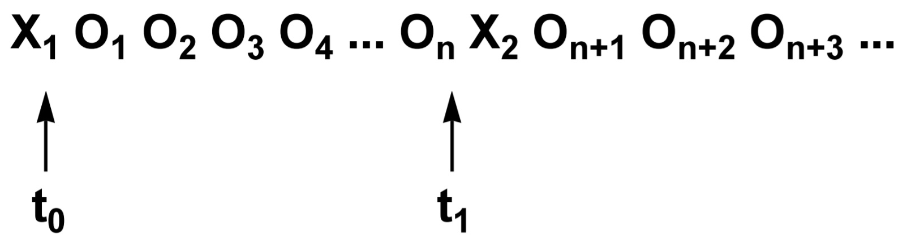
ภาพที่ 1 การออกแบบการศึกษา
X แทน วิธีการที่เราใช้
O แทน ตัวเก็บข้อมูล (observation) หรือ ตัวแปรตาม
T แทน เวลา

Slide 19
การแก้ไขแบบฟอร์มการเก็บข้อมูล
บางอย่างในแบบฟอร์มไม่สอดคล้องกับการทำงานในองค์กร
หลังจากออกแบบฟอร์มใหม่ให้ผู้อบรมได้ทดลองใช้ ว่าจะพอใจกับแบบฟอร์มหรือไม่
เราได้พัฒนารายการตรวจสอบข้อผิดพลาดทางไวยากรณ์ทั่วไปที่ผู้เข้าอบรมสามารถติ๊กได้ทันทีที่เกิดข้อผิดพลาดทางไวยากรณ์

Slide 20
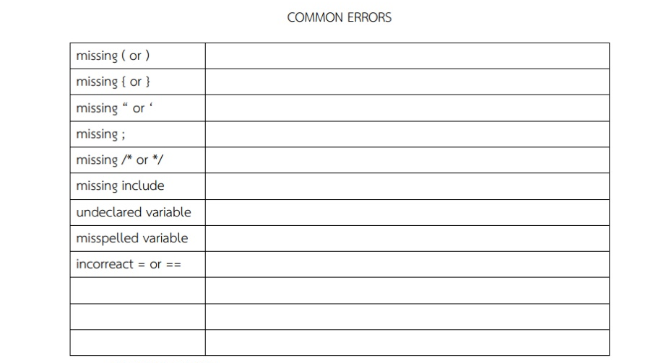
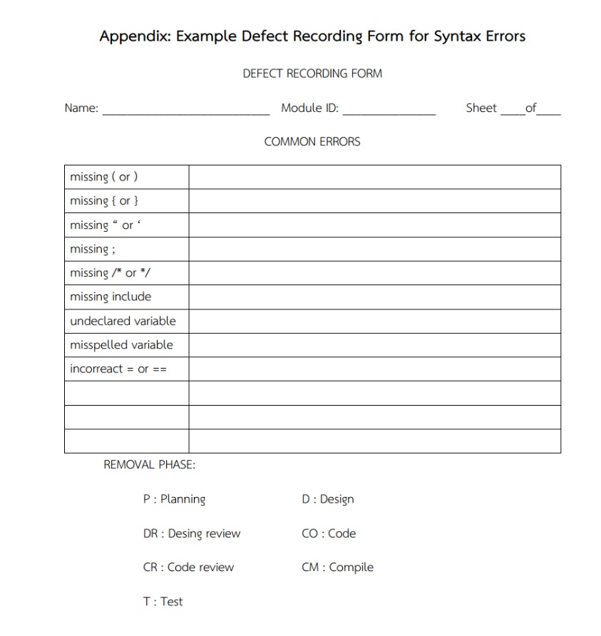
ภาพที่ 2 Defect log ที่ออกแบบเพื่อใช้ในการวิจัย

Slide 21
การฝึกอบรม
กิจกรรมการฝึกอบรมเริ่มจากตั้งเริ่มการบรรยายจนถึงสิ้นสุดการศึกษา
ต้องมีการระบุประเด็นต่าง ๆ เพื่อให้มั่นใจว่าผู้เข้าร่วมจะใช้แนวคิด PSP ในการเขียนโปรแกรมดังนี้
แสดงความคิดเห็นเกี่ยวกับผู้เข้าร่วมเพื่อเพิ่มความมั่นใจให้ผู้เข้าอบรมมากขึ้น
ความแตกต่างของการเขียนโปรแกรมทำให้ต้องมีวิธีการนับ LOC ที่เป็นข้อตกลงร่วมกัน
ผู้บริหารของผู้เข้าอบรมควรจะมีส่วนร่วมในการสนับสนุนทักษะของ PSP ของผู้เข้าอบรม
ผู้เข้าร่วมบางคนรู้สึกว่าตนเองใช้เวลาน้อยมากในการเขียนโปรแกรม

Slide 22
การประเมิน
มีการดำเนินอยู่ 2 วิธี
การประเมินการฝึกอบรม
การประเมินประโยชน์ของแนวคิด PSP

Slide 23
การประเมินการฝึกอบรบ
มีเพียง 10% เท่านั้นที่สามารถนำแนวคิด PSP มาใช้ในการทำงานจริงได้
ผู้อบรมได้ดูการเปลี่ยนแปลงของตัวเองหลังจากอบรบ
สรุปได้ว่าอัตราซึ่งมาจากแบบฝึกหัด หลังจาก 7 เดือนเป็นสิ่งที่ดี

Slide 24
การประเมินประโยชน์แนวคิดของ PSP
ตัวชี้วัดที่ใช้ในการประเมินคือความหนาแน่นของข้อบกพร่อง (defect density)
ตัวชี้วัดตัวที่สองคือ Yield
Humphrey ตั้งข้อสังเกตถึงความจำเป็นในการทำ Code review ก่อน Complie

Slide 25
การนำไปใช้
กระจายแนวคิดไปยังองค์กร
ทำให้ผู้เข้าร่วมเห็นประโยชน์ของ PSP
นำเสนอแนวคิดเพื่อให้ผู้เข้าอบรบมีความกระตือรือร้นในการติดตามผลงานของตัวเอง

Slide 26
Lessons Learned
สิ่งที่ได้รับจากการทำวิจัย

Slide 27
สิ่งที่ได้รับจากการทำวิจัย
การปรับปรุง PSP ให้เป็นที่ได้รับการยอมรับ
การเปลี่ยนแปลงทุกรูปแบบจะต้องมีการทดสอบนำร่องกับผู้เข้าร่วมในสภาพแวดล้อมการทำงานจริง
เครื่องมืออัตโนมัติที่สนับสนุนการเก็บรวบรวมข้อมูลผู้เข้าร่วมและการวิเคราะห์ข้อมูลเป็นสิ่งสำคัญ
เป็นสิ่งที่ดีมากที่จะให้หัวหน้าหรือผู้จัดการของผู้เข้าร่วมได้เห็นภาพรวมและลักษณะการดำเนินงานของ PSP

Slide 28
สิ่งที่ได้รับจากการทำวิจัย (ต่อ)
การบรรยายควรอธิบายสิ่งที่มีผลกับองค์กรจริง ๆ ไม่นำเสนอตามบทเรียนหรือตำรา
การมีช่วงให้อภิปรายความคิดเห็นแก่ผู้เข้าอบรมมีความสำคัญ

Slide 29
Conclusions
สรุป

Slide 30
สรุปผล
ผู้เชี่ยวชาญและผู้เรียน PSP มีการพัฒนาตัวเองที่น่าประทับใจ
วัตถุของผู้ที่อบรมที่ควรได้รับ
นำแนวคิด PSP ไปใช้กับองค์กรให้เหมาะสม
มีตัวชี้วัดที่แน่นอนให้กับองค์กร
ประเมินประโยชน์ของการดำเนินการแนวคิดแบบ PSP

Slide 31
ระดับสำหรับการประเมินการใช้งาน PSP
ระดับที่ 1 การประเมินคุณภาพ
วัดความพึงพอใจของลูกค้า
ระดับที่ 2 การประเมินผลการเรียนรู้
เปรียบเทียบสมรรถนะระหว่างก่อนและหลังอบรม
ระดับที่ 3 การประเมินพฤติกรรม
ทำในระหว่างการเขียนโปรแกรมจริง
ระดับที่ 4 การประเมินผล
ประเมินประโยชน์ที่ได้รับเมื่อเขียนโปรแกรม

Slide 32
การควบคุมเวอร์ชัน
ลำดับที่ | วันที่/เดือน/ปี | รายการปรับแก้ | ผู้ปรับแก้
1. | 7 พ.ย. 2559 | สร้าง Template ทดลองใส่ข้อมูล | อภิสิทธิ์
2. | 23 พ.ย 2560 | 1. เพิ่มเนื้อหา | มกุล 6 รหัส 59

